Slide 1
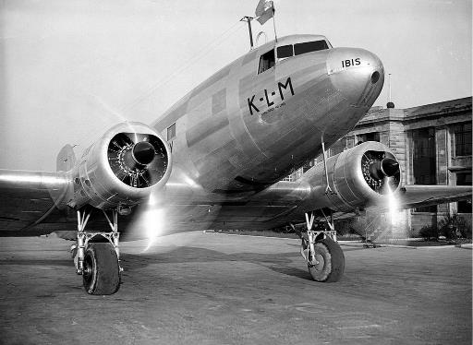
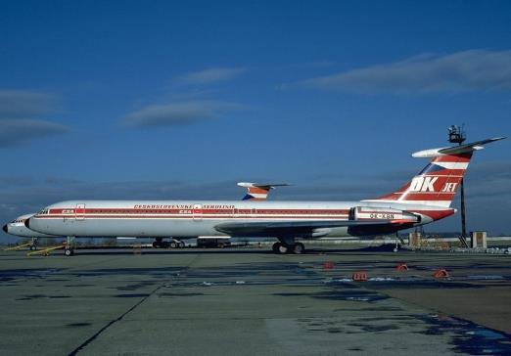
Historie letectví
SOČ 2016/2017
Sekce: Historie
Zpracoval: Martin Dobr
Vedoucí práce: Mgr. Jarmila Kulíšková

Slide 2
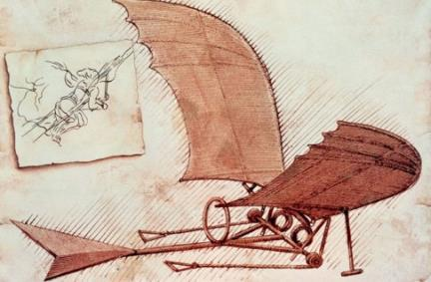
Prvopočátky létání
První touhy už v pravěku
Zmínky v mytologii (Ikaros a Daidalos)
15. století
Leonardo da Vinci
Kniha o letu ptáků
První konstrukce
Michail V. Lomonosov
Vrtulník pro meteorologické účely

Slide 3
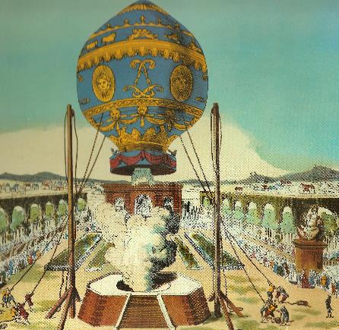
Balonem nad koruny stromů…
Joseph a Jacques Montgolfiérové
Balon „Montgolfiera“
19. 9. 1783
1. let se zvířaty
2. let s lidmi
Pilatre de Rozier
d´ Arlandes
r.1865 Praha
Josef Vydra jako první Čech

Slide 4
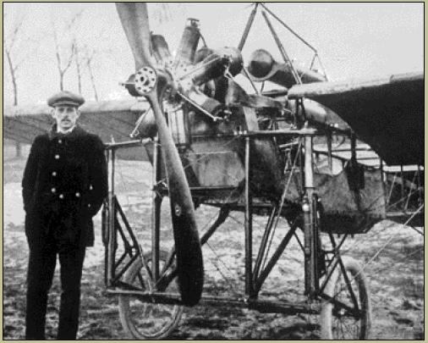
…a první letouny (1783 – 1914)
1882
Možajskij sestrojil letoun
Pohon parním strojem
1890
Lilienthal a jeho kluzáky
Zemřel při přistání
1903
Let bratří Wrightů
1909
Žukovskij a zákony hydrodynamiky
1910
První lety ing. Jana Kašpara
1911 = Pardubice - Praha

Slide 5
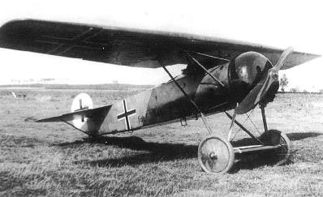
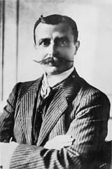
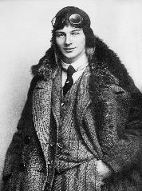
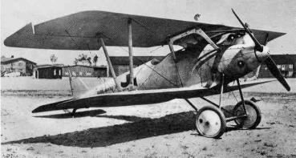
1. Světová válka (1914 – 1918)
Letouny jako zbraně
Shromažďování konstruktérů a nadšenců
Vznik nových firem
Francie
Louis Blériot (SPAD)
Německo
Anthony Fokker (Fokker)

Slide 6
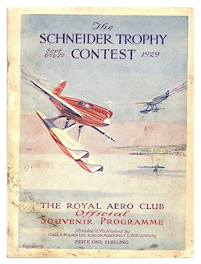
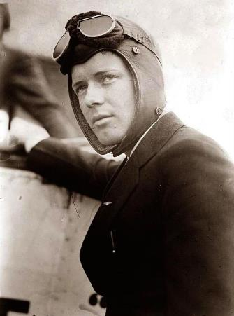
Meziválečné období (1918 – 1939)
Vznik prvních aerolinek
Rozvoj techniky
Létání pro radost
Aerokluby
Závody
Schneider Trophy
r.1927
Charles Lindberg
Přelet Atlantiku

Slide 7
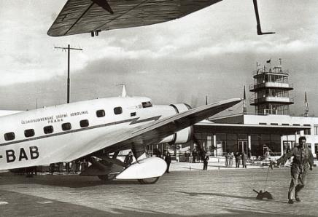
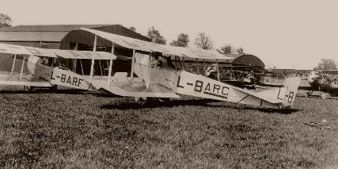
Létání v Československu…
Vznik vojenského letectva
r.1920
Zprovozněno letiště Kbely
Mnoho společností (CIDNA, Čs.L.A.S.,…)
První české
Ikarus a Falco
6. říjen 1923
Vznik ČSA
29. říjen 1923
První let ČSA
Praha – Bratislava

Slide 8
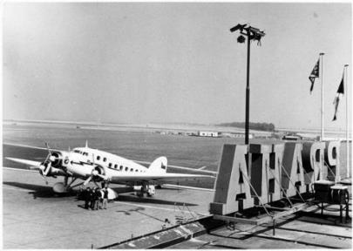
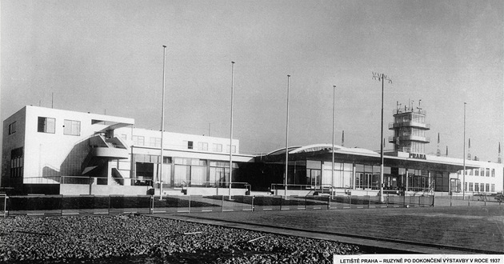
…letiště Ruzyně
Letiště Kbely = smíšený provoz = nevyhovující
r.1930
Rozhodnutí o Ruzyni
5. duben 1937
Zahájení provozu

Slide 9
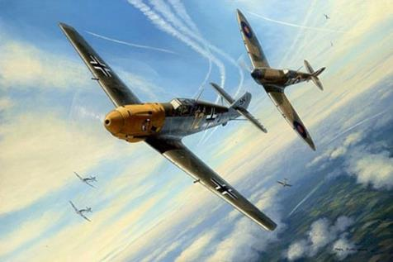
2. Světová válka (1939 – 1945)
Obrovský rozvoj
Aerodynamika
Konstrukce
Radiokomunikace
Pohonné jednotky

Slide 10
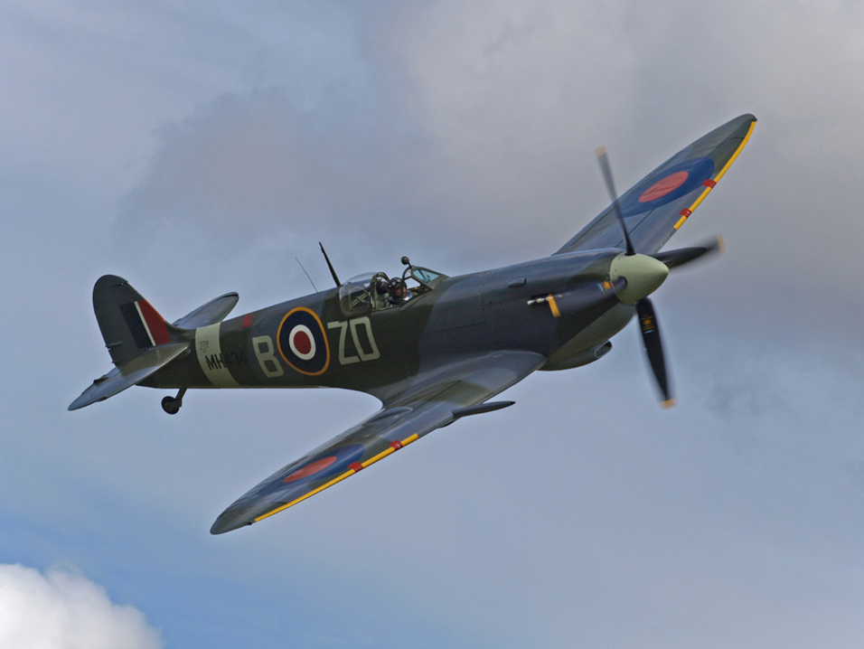

Slide 11
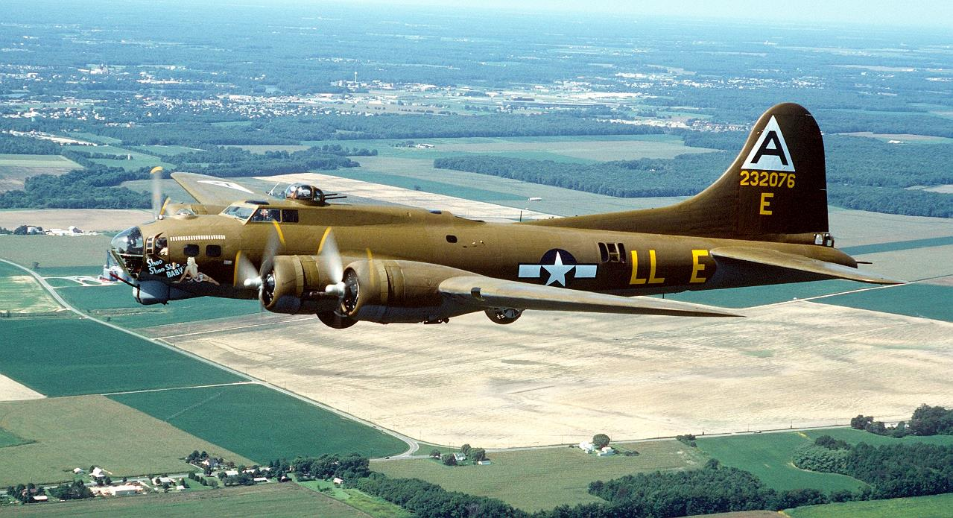

Slide 12
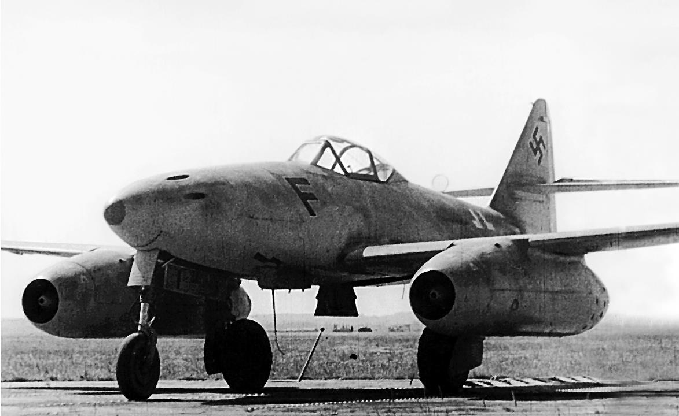

Slide 13
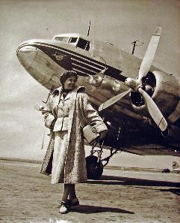
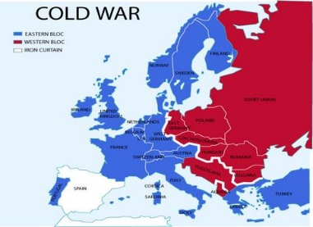
Poválečné období a studená válka (1945 – 1990)
Rozvoj poválečného létání
Obnova předválečných aerolinek
Využívání proudových letounů
Moderní přístroje a naváděcí zařízení
Zaoceánské a jiné dálkové lety

Slide 14
USA a západní státy
Air France
British Airways
Personální problémy
Nový vojenští piloti
Obrovský rozvoj
Největší aerolinky
Mnoho linek
Vývoj Concordu
Podobné jako AF
r.1949
1. proudové letouny
Krize v 70. letech = nová struktura
European Division
Overseas Division
Regional Division
British Airways Helicopters

Slide 15
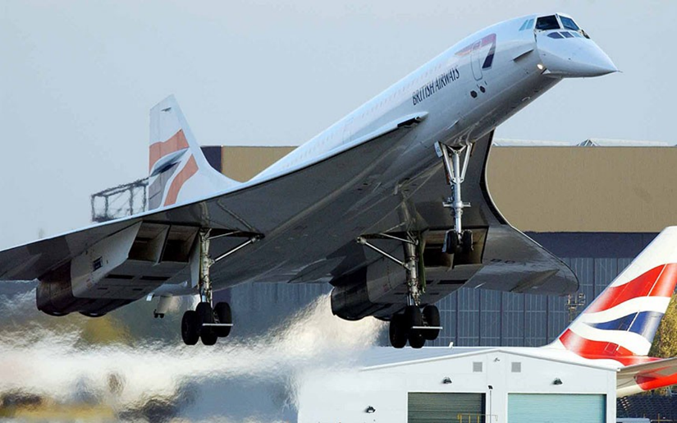
BAC – Aérospatiale concorde 101/102

Slide 16
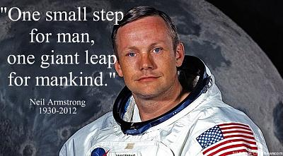
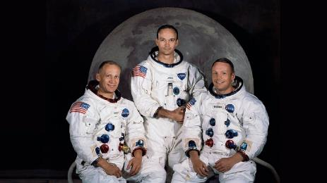
Vesmírný program
NACA – NASA
20. 2. 1961 (Mercury – Atlas 6)
John Glen na oběžné dráze
Program Apollo
16. 7. 1969
Vzlet Apollo 11 (Saturn 5)
20. 7. 1969
1. člověk na Měsíci (Neil Armstrong)
Sojuz – Apollo
Sovětsko - Americký projekt

Slide 17
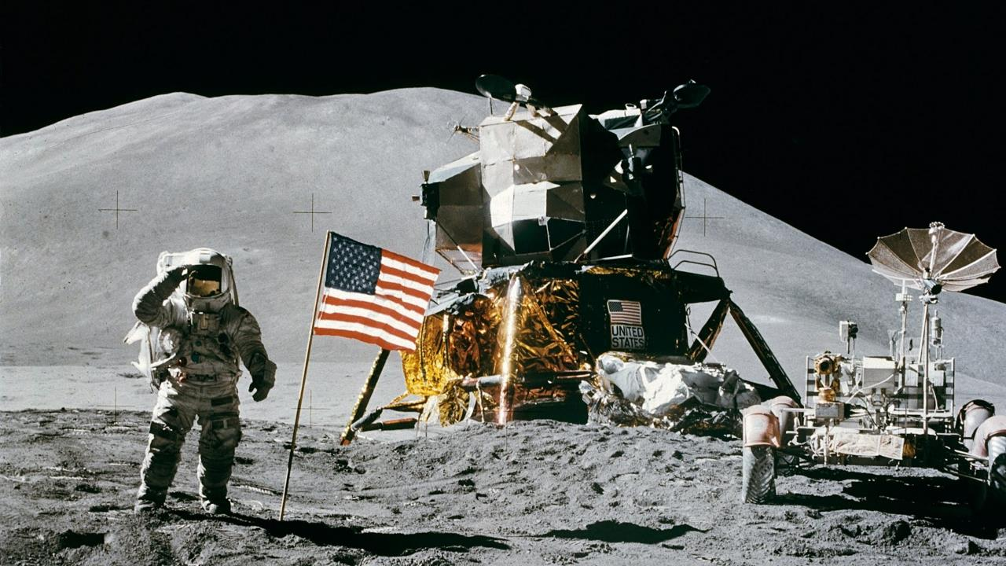

Slide 18
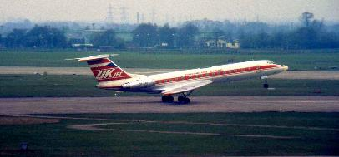
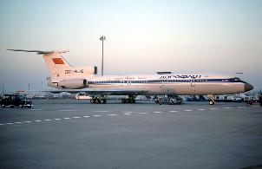
SSSR a východní blok
SSSR
ČSSR
Obnova z válečných přebytků
r.1956
1. proudové letouny
r.1971
Aeroflot v IATA
14. 9. 1945
Německé a západní letouny
r.1949
Primární Sovětské stroje
r.1957
1. proudové letouny (TU – 104)

Slide 19
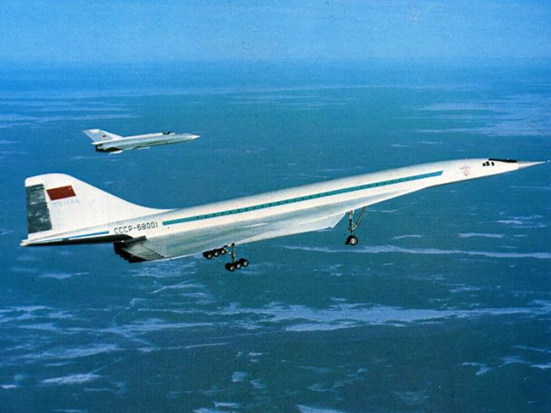
Tupolev Tu - 144

Slide 20
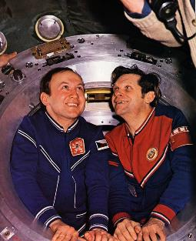
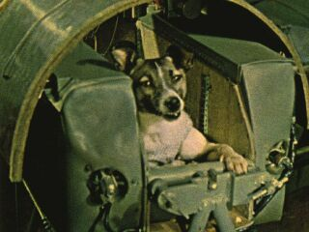
Vesmírný program
Podpora zbrojního průmyslu
4. 10. 1957
Sputnik 1 ve vesmíru
1. umělá družice
3. 11. 1957
Sputnik 2 s posádkou
Pes Lajka na palubě
12. dubna 1961 (program Zenit)
1. let člověka (nadpor. Jurij Gagarin)
28. březen 1978 (program Saljut – Interkosmos)
Raketoplán Sajuz 28
1. Čechoslovák ve vesmíru (kpt. Vladimír Remek)

Slide 21
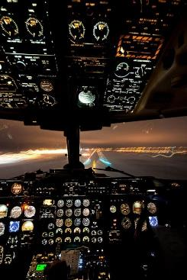
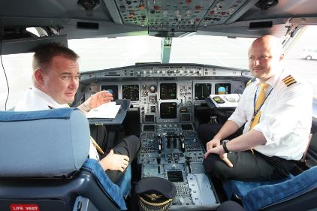
Létání nedávné minulosti a současnosti (1990 – 2015)
Výkonné letouny
Vysoké letové hladiny
Moderní vybavení
Luxusní přeprava
Dnes důraz na BEZPEČNOST

Slide 22
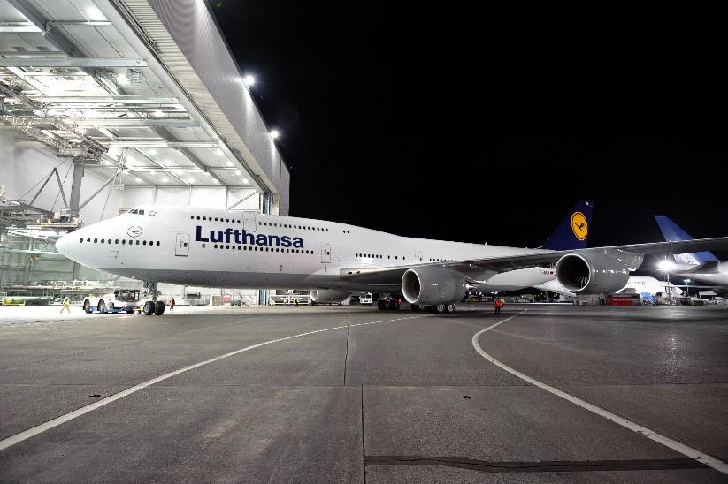
Boeing 747-8

Slide 23
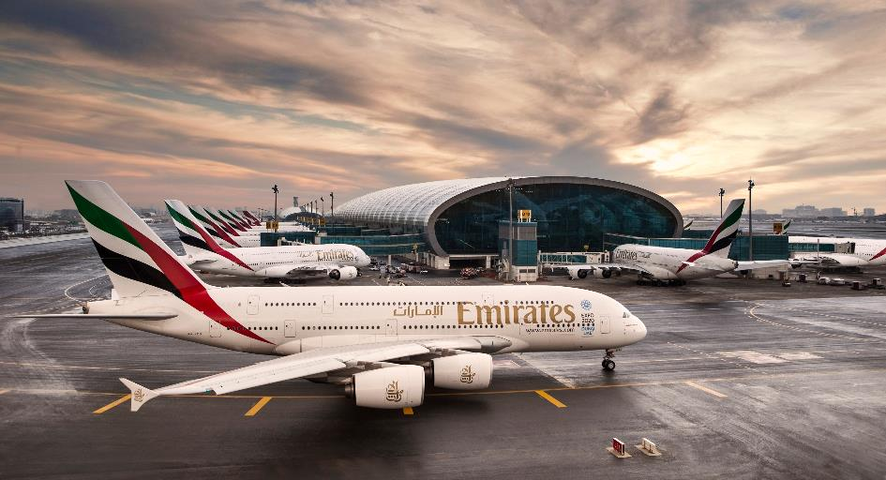
Airbus A380-800

Slide 24
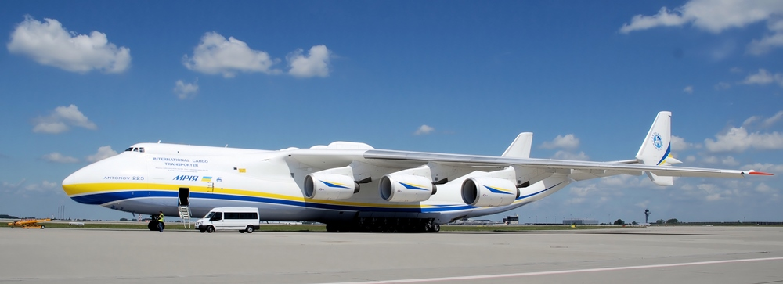
Antonov An – 225 „Mrija“

Slide 25
Zdroje
Osobní sbírak plk. v. v. Metoděje Krahulce
Wikipedie. Historie letectví. 27. 12. 2013. http://cs.wikipedia.org/wiki/Historie_letectv%C3%AD.
ČSA. Historie ČSA. 10. 11. 2015. http://m.csa.cz/cs/portal/quicklinks/about-us/history.htm
Pavelec, S. Mike. 2. světová válka v datech: Německé letectvo 1933 – 1945. 1. vydání. Praha: nakladatelství Svojtka & Co., 2011. 192 s. ISBN 978 – 80 – 256 – 0576 – 9. (Strana 118. Nová letadla.)
Škvor, Josef, Malá, Eva. Encyklopedie Letadel. 3. vydání. Bratislava: vydavatelství SLOVO, 1998. 432 s. ISBN 80 – 7321 – 261 – 7. (Strana 108. Gloster Meteor.), (Strana 195. Gloster E. 28/ 39).
Price. Slavná letadla 2. světové války. 892. publikace 2003. Praha: vydalo OTTOVO NAKLADATELSTVÍ s.r.o., 2003. ISBN 80 – 7181 – 794 – 5. (Strana 9 – 72. Supermarine Spitfire.), (Strana 137 – 200. Messerschmitt BF109 a 262.), (Strana 265 – 327. Boeing B – 17 Flying Fortress)
Airways.cz. Historie a současnost British Airways – 2. díl. 19. 11. 2015. http://www.airways.cz/clanek/2001-05-26/historie-a-soucasnost-british-airways-2-dil
Wikipedie. BAC – Aérospatiale Concorde 101/102. 20. 11. 2015. https://cs.wikipedia.org/wiki/Concorde, https://en.wikipedia.org/wiki/Concorde
Wikipedie. NASA. 20. 11. 2015. https://cs.wikipedia.org/wiki/NASA
Wikipedie. Apollo 11. 20. 11. 2015. https://en.wikipedia.org/wiki/Apollo_11
Wikipedie. Aeroflot. 20. 11. 2015. https://en.wikipedia.org/wiki/Aeroflot
Wikipedie. Tupolev Tu – 144. 20. 11. 2015. https://cs.wikipedia.org/wiki/Tupolev_Tu-144
Překlad Škvor, Malá. Encyklopedie letadel. 35. publikace 1998. Bratislava: vydavatelství SLOVO, 1998. 432 s. ISBN 80 – 7321 – 261 – 7. (Strana 14. Boeing B – 17 Flying Fortress.), (Strana 78, 99, 104, 107, 110, 193, 240. Supermarine Spitfire v různých variantách.), (Strana 99. Messerschmitt Bf 109.), (Strana 195. Messerschmitt Me 262.), (Strana 108, 156, 195, 196, 200, 212, 241, 242. Gloster Meteor v různých variantách), (Strana 360. Lockheed Constellation.), (Strana 428, Lockheed L – 1011 TriStar), (Strana 328, 329. Sikorski S – 61), (Strana 422. Tupolev Tu – 104), (Strana 428. Iljušin Il – 62.), (Strana 419. Tupolev Tu – 134.), (Strana 428. Tupolev Tu – 154.), (Strana 366, 425. Boeing 747 v různých variantách.)
Wikipedie. Sovětský kosmický program. 20. 11. 2015. https://cs.wikipedia.org/wiki/Sov%C4%9Btsk%C3%BD_kosmick%C3%BD_program
Wikipedie. Jurij Gagarin. 20. 11. 2015. https://cs.wikipedia.org/wiki/Jurij_Gagarin
Wikipedie. Vladimír Remek. 20. 11. 2015. https://cs.wikipedia.org/wiki/Vladim%C3%ADr_Remek
Vladimír Remek. Sojuz 28. 20. 11. 2015. http://www.vladimirremek.cz/kosmonautika-sojuz-28-saljut-6.php?PHPSESSID=cc46f5c89c08eebe6309e818d8281b17
Wikipedie. Airbus A380. 20. 11. 2015. https://cs.wikipedia.org/wiki/Airbus_A380
Wikipedie. Antonov An – 225. 20. 11. 2015. https://cs.wikipedia.org/wiki/Antonov_An-225

Slide 26
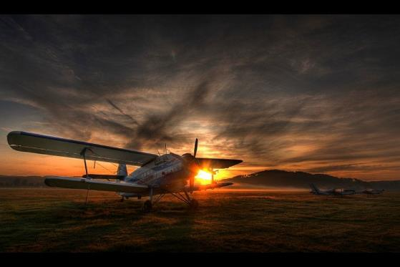
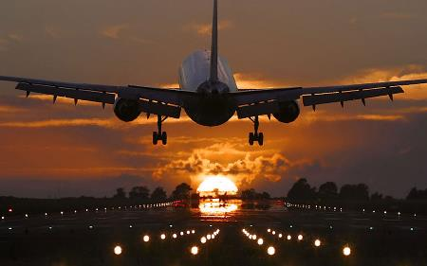
Děkuji za pozornost

